Slide 1



ΝΕΥΡΟΑΝΑΠΥΞΙΑΚΕΣ ΔΙΑΤΑΡΑΧΕΣ:
Παράγοντες Κινδύνου & Πρώιμη Ανίχνευση
Α΄ ΠΑΙΔΙΑΤΡΙΚΗ ΚΛΙΝΙΚΗ ΕΚΠΑ
ΜΟΝΑΔΑ ΑΝΑΠΤΥΞΙΑΚΗΣ &
ΣΥΜΠΕΡΙΦΟΡΙΚΗΣ ΠΑΙΔΙΑΤΡΙΚΗΣ
ΝΟΣΟΚΟΜΕΙΟ ΠΑΙΔΩΝ «Η ΑΓΙΑ ΣΟΦΙΑ»
www.dbpeds.gr
Νένη Περβανίδου
Αναπλ. Καθηγήτρια Αναπτυξιακής & Συμπεριφορικής Παιδιατρικής
Ιατρικής Σχολής ΕΚΠΑ

Slide 2


ΝΕΥΡΟΑΝΑΠΤΥΞΙΑΚΕΣ ΔΙΑΤΑΡΑΧΕΣ (ΝΑΔ)
νοητική αναπηρια (intellectual disability)
διαταραχες επικοινωνιας (communication disorders)
διαταραχη στο φασμα του αυτισμου (autism spectrum disorder)
διαταραχη ελλειμματικησ προσοχησ-υπερκινητικοτητασ /δεπυ (attention deficit hyperactivity disorder /adhd)
ειδικεσ μαθησιακεσ δυσκολιεσ: δυσλεξια, δυσορθογραφια, δυσγραφια (learning difficulties)
κινητικεσ διαταραχεσ (motor disorders)
(dsm-5, apa 2013)
ΝΑΔ: 1 στα 6 παιδιά στις ΗΠΑ, 2006-2008 (Boyle et al, Pediatrics, 2011)

Slide 3
ΝΕΥΡΟΑΝΑΠΤΥΞΙΑΚΕΣ ΔΙΑΤΑΡΑΧΕΣ
Έναρξη στην παιδική ηλικία (πριν την ενήβωση)
Αλλαγές κατά την ωρίμανση όμως: σταθερή φυσική πορεία (όχι υφέσεις-εξάρσεις)
Επίμονα νευρο-γνωστικά ελλείμματα από την πρώιμη παιδική ηλικία
Συχνότερες στα αγόρια
Υψηλή κληρονομικότητα –όμως πολυπαραγοντικά αίτια (σπανιότερα μονογονιδιακά νοσήματα/γενετικά σύνδρομα)
Υψηλή συννοσηρότητα –κοινά συμπτώματα
Μεγάλη ετερογένεια σε αίτια, κλινική εικόνα, έκβαση, θεραπεία
Χρονιότητα –συνήθως βελτίωση στην ενήλικη ζωή –όμως μπορεί να αναπτυχθεί συννοσηρότητα

Slide 4
Ι. ΝΟΗΤΙΚΗ ΑΝΑΠΗΡΙΑ (ΥΣΤΕΡΗΣΗ)
< 5 ΧΡΟΝΩΝ
ΑΝΑΠΤΥΞΙΑΚΗ ΚΑΘΥΣΤΕΡΗΣΗ
ΣΦΑΙΡΙΚΗ ΑΝΑΠΤΥΞΙΑΚΗ ΚΑΘΥΣΤΕΡΗΣΗ
≥ 2 ΤΟΜΕΙΣ
ΤΟΜΕΙΣ ΑΝΑΠΤΥΞΗΣ
> 5 ΧΡΟΝΩΝ
ΝΟΗΤΙΚΗ ΑΝΑΠΗΡΙΑ
(ΥΣΤΕΡΗΣΗ)
ΔΕΙΚΤΗΣ ΝΟΗΜΟΣΥΝΗΣ

Slide 5
ΣΦΑΙΡΙΚΗ ΑΝΑΠΤΥΞΙΑΚΗ ΚΑΘΥΣΤΕΡΗΣΗ
(GLOBAL DEVELOPMENTAL DELAY)
Καθυστέρηση της ανάπτυξης σε όλους τους τομείς αλλά κυρίως
στη γλώσσα, τη λεπτή κινητικότητα και την κοινωνικότητα
Η αδρή κινητικότητα συνήθως καθυστερεί επίσης αλλά αυτό ποικίλει
Συνήθως συνυπάρχει μαθησιακή δυσκολία αν και αυτό φαίνεται
ένα-δυο χρόνια μετά τη διάγνωση
Σημαντικά χαρακτηριστικά στην κλινική εξέταση
Αύξηση βάρος, ύψος, περίμετρος κεφαλής
Δυσμορφικά χαρακτηριστικά πχ Σύνδρομο Down, Williams
Δέρμα για νευροδερματικά σύνδρομα πχ οζώδης σκλήρυνση
Νευρολογική εξέταση για στάση σώματος, βάδισμα, μυικό τόνο,
αντανακλαστκά, βυθό, όραση, ακοή
Καρδιολογική εξέταση

Slide 6

ΟΡΙΣΜΟΙ
1. Ελλείμματα στη Νοητική Λειτουργικότητα, δηλ. στα
Λογική Κρίση
Επίλυση προβλήματος
Σχεδιασμός
Αφηρημένη Σκέψη
Κρίση
Ακαδημαϊκή Μάθηση
Εμπειρική Μάθηση
ΔΟΚΙΜΑΣΙΕΣ (ΤΕΣΤ) ΝΟΗΜΟΣΎΝΗΣ,
ΤΥΠΟΠΟΙΗΜΕΝΑ ΚΑΙ ΠΟΛΙΤΙΣΜΙΚΑ ΕΥΑΙΣΘΗΤΑ
<18 χρονών, 1-3%
2. Ελλείμματα ή επιβάρυνση στην προσαρμοστική λειτουργικότητα. Δεξιότητες που είναι απαραίτητες για να ζει κανείς ανεξάρτητα και υπεύθυνα. Οι περιορισμένες δεξιότητες επηρεάζουν τη συμπεριφορά. Το άτομο χρειάζεται επιπρόσθετη υποστήριξη για να επιτύχει στο σχολείο, να εργαστεί, να έχει ανεξάρτητη ζωή. Η προσαρμοστική λειτουργικότητα μετράται με τυποποιημένες, πολιτισμικά ευαίσθητες δοκιμασίες.
APA: American Psychiatric Association, DSM-5, 2013
American Association on Intellectual and Developmental Disabilities (AAIDD)
ΙCD-10

Slide 7
Δείκτης Νοημοσύνης
ΔΝ= Νοητική Ηλικία x 100
Χρονολ. Ηλικία

Slide 8
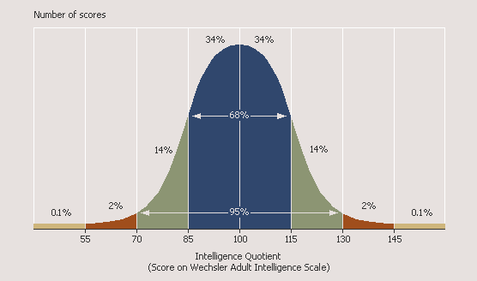

Slide 9
Νοημοσύνη
Δείκτης Γενικής Νοημοσύνης | Επίπεδο Νοητικής Λειτουργίας
130 και άνω | Ανώτατο
120-129 | Ανώτερο
110-119 | Ανώτερο φυσιολογικό
90-109 | Μέσο φυσιολογικό
80-89 | Χαμηλό φυσιολογικό
70-79 | Οριακό
69 και κάτω | Νοητική Υστέρηση

Slide 10
ΝΟΗΤΙΚΗ ΑΝΑΠΗΡΙΑ
Δείκτης Γενικής Νοημοσύνης | Επίπεδο Νοητικής Λειτουργίας
50-55 με 70 | Ελαφρά
] 35-40 με 50-55 | Μέτρια
20-25 με 35-40 | Σοβαρή
<. 20-25 | Βαριά

Slide 11
ΔΙΑΤΑΡΑΧΗ ΣΤΟ ΦΑΣΜΑ ΤΟΥ ΑΥΤΙΣΜΟΥ
ΟΡΙΣΜΟΙ, DSM-IV, V
[299.00 ( F84)]
Σοβαρή και επίμονη δυσλειτουργία στους ακόλουθους τομείς της ανάπτυξης (DSM-IV)
1. κοινωνική επικοινωνία
2. στερεότυπες συμπεριφορές, ενδιαφέροντα, δραστηριότητες

Slide 12
Επιθετικότητα
Κοινωνικη Επικοινωνια
Κοινωνική
Διαντίδραση
ΔΕΠΥ
Κοινωνικό Άγχος
Λόγος Εικοινωνια
Επαναληπτικές
Συμπεριφορές-
Περιορισμένα Ενδιαφέροντα
Επαναληπτικές
Συμπεριφορές-
Περιορισμένα Ενδιαφέροντα
Γλωσσικές Διαταραχές
Γλωσσικές Διαταραχές
Νοητική Υστέρηση
Νοητική Υστέρηση
DSM IV
DSM V

Slide 13
ΔΙΑΤΑΡΑΧΗ ΕΛΛΕΙΜΜΑΤΙΚΗΣ ΠΡΟΣΟΧΗΣ-ΥΠΕΡΚΙΝΗΤΙΚΟΤΗΤΑΣ (ΔΕΠΥ)
Η πιο συχνή νευροαναπτυξιακή διαταραχή της παιδικής ηλικίας (4-8%)
Συμπτώματα Απροσεξίας, Υπερκινητικότητας & Παρορμητικότητας, ανάρμοστα για το αναπτυξιακό στάδιο, δυσλειτουργικά στο σπίτι και το σχολείο –σε 2 πλαΊσια
Δυσκολεύεται να κρατήσει τη σειρά του
ΠΑΡΟΡΜΗΤΙΚΟΤΗΤΑ
Κάνει συνεχώς νευρικές κινήσεις
ΥΠΕΡΚΙΝΗΤΙΚΟΤΗΤΑ
Δεν διατηρεί την προσοχή του σε σχολικές εργασίες
Λάθη απροσεξίας
Φαίνεται να μην ακούει
Δεν ακολουθεί οδηγίες
Αποφεύγει να εμπλακεί σε εργασίες που απαιτούν συνεχή πνευματική προσπάθεια
Χάνει τα πράγματά του
Διασπάται από εξωτερικά ερεθίσματα
Ξεχνά τις καθημερινές δραστηριότητες
Στριφογυρίζει ενώ κάθεται
Αφήνει τη θέση του όταν αυτό είναι ανάρμοστο
Συνεχώς τρέχει, σκαρφαλώνει
Δυσκολίες να παίξει ήσυχα
Σε ετοιμότητα να φύγει
Απαντά πριν ολοκληρωθεί η ερώτηση που του γίνεται
Διακόπτει τους άλλους
Μιλάει υπερβολικά
ΕΛΛΕΙΜΜΑΤΙΚΗ ΠΡΟΣΟΧΗ

Slide 14
ΚΙΝΔΥΝΟΙ ΣΧΕΤΙΖΟΜΕΝΟΙ ΜΕ ΤΗ ΔΕΠΥ
Σχολική Αποτυχία
Μαθησιακές Δυσκολίες
Προβλήματα Συμπεριφοράς
Επαγγελματική
Aποτυχία
(μη ολοκλήρωση σπουδών, αλλαγές εργασίας)
Προβλήματα Υγείας
Συμπεριφορές Κινδύνου Κάπνισμα Αλκοόλ
Ατυχήματα
Πειθαρχία
Προσαρμογή
Προσχολική Ηλικία
Σχολική Ζωή
Εφηβεία
Ενήλικη
Ζωή
ΣΥΝΝΟΣΗΣΗ 80%
Μαθησιακές Δυσκολίες
Κοινωνικές Δυσκολίες
Προβλήματα Εναντίωσης-Διαγωγής
Άγχος, Κατάθλιψη, Χαμηλή Αυτοεκτίμηση
* Ποιότητα ζωής γονιών (κατάθλιψη, διαζύγια, επαγγελματικά προβλήματα)
Notes:
Οι κινδυνοι που σχετίζονται με τη ΔΕΠΥ ελιναι οι ακόλουθοι: Ατυχήματα (τροχαία, αυτοτραυματισμοί, πολλαπλοί & σοβαροί τραυματισμοί), Σχολική αποτυχία- προβλήματα συμπεριφοράς στο σχολείο (μαθησιακές δυσκολίες, διαγωγή, απουσίες), Κάπνισμα, Χρήση αλκοόλ και ουσιών στην εφηβεία, Επαγγελματική αποτυχία (μη ολοκλήρωση σπουδών,αστάθεια, αλλαγές εργασίας), Αποτυχία στην προσωπική &οικογενειακή ζωή (οικονομικά προβλήματα,διαζύγια). Επίσης, επηρεασμένη ποιότητα ζωής των γονιών, κατάθλιψη, διαζύγια, επαγγελματικά προβλήματα.

Slide 15
ΕΙΔΙΚΗ ΜΑΘΗΣΙΑΚΗ ΔΙΑΤΑΡΑΧΗ (ΕΜΔ)
DSM-5: Νευροαναπτυξιακές Διαταραχές
Εμποδίζεται η ικανότητα μάθησης ή χρήσης ειδικών ακαδημαϊκών δεξιοτήτων (ανάγνωσης, γραφής, αρίθμησης) οι οποίες αποτελούν τη βάση για την ακαδημαϊκή μάθηση
«Απρόβλεπτες»: άλλες πτυχές της ανάπτυξης φαινομενικά καλές
Πρώιμα χαρακτηριστικά, στην προσχολικη ηλικία (δυσκολία εκμάθησης ονομάτων ή γραμμάτων ή αρίθμησης αντικειμένων) διάγνωση με ασφάλεια μετά την έναρξη επίσημης εκπαίδευσης
Διαπολιστισμική και Χρόνια κατάσταση, επιμένει στην ενήλικη ζωή παρά τον τρόπο εκδήλωσης

Slide 16
ΔΙΑΤΑΡΑΧΕΣ ΕΠΙΚΟΙΝΩΝΙΑΣ
Διαταραχή στην επεξεργασία των γλωσσικών πληροφοριών
Προβλήματα στη γραμματική (σύνταξη ή / και μορφολογία),
σημασιολογία (έννοιες), ή άλλες πτυχές της γλώσσας.
Αντιληπτικού τύπου (μειωμένη κατανόηση της γλώσσας)
Εκφραστικού τύπου (δυσκολία στη γλωσσική παραγωγή)
ή συνδυασμός των δύο.
Επίδραση στον προφορικό και γραπτό λόγο

Slide 17
ΚΙΝΗΤΙΚΕΣ ΔΙΑΤΑΡΑΧΕΣ
Διαταραχή του αναπτυξιακού συντονισμού των κινήσεων
Στερεοτυπική κινητική διαταραχή
Διαταραχές τικ – Σύνδρομο Tourette.

Slide 18
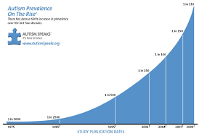
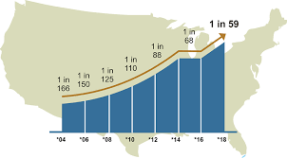
ΕΠΙΠΟΛΑΣΜΟΣ ΝΑΔ
Ηλικία 3 -17 χρονών απο την Εθνική Μελέτη Συνεντεύξεων
για την Υγεία (National Health Interview Surveys)
1997–2008 σε αντιπροσωπευτικό δείγμα οικογενειών.
Αύξηση του συνολικού επιπολασμού απο 12.84% σε 15.04% σε 12 χρόνια
π.χ. ΔΑΦ
ΟΙ ΠΙΟ ΣΥΧΝΕΣ παιδιατρικές διαταραχές - επηρεάζουν τη νοσηρότητα σε όλη τη ζωή
Boyle CA et al., Pediatrics 2011

Slide 19
ΠΑΡΑΓΟΝΤΕΣ ΚΙΝΔΥΝΟΥ
2-9 Yχρ.
ΔΙΑΓΝΩΣΗ (AAP)
ΓΕΝΕΤΙΚΗ
Κύηση
Πρώτα χρόνια ζωής
Προσχολική Ηλικία
Σχολική Ηλικία
Εφηβεία
Ενήλικη Ζωή
ΕΠΙΓΕΝΕΤΙΚΗ
ΠΡΩΙΜΟ ΠΕΡΙΒΑΛΛΟΝ
Notes:
Οι κινδυνοι που σχετίζονται με τη ΔΕΠΥ ελιναι οι ακόλουθοι: Ατυχήματα (τροχαία, αυτοτραυματισμοί, πολλαπλοί & σοβαροί τραυματισμοί), Σχολική αποτυχία- προβλήματα συμπεριφοράς στο σχολείο (μαθησιακές δυσκολίες, διαγωγή, απουσίες), Κάπνισμα, Χρήση αλκοόλ και ουσιών στην εφηβεία, Επαγγελματική αποτυχία (μη ολοκλήρωση σπουδών,αστάθεια, αλλαγές εργασίας), Αποτυχία στην προσωπική &οικογενειακή ζωή (οικονομικά προβλήματα,διαζύγια). Επίσης, επηρεασμένη ποιότητα ζωής των γονιών, κατάθλιψη, διαζύγια, επαγγελματικά προβλήματα.

Slide 20
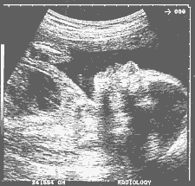
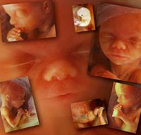
ΕΜΒΡΥΙΚΗ ΑΝΑΠΤΥΞΗ: ΠΡΟΓΕΝΝΗΤΙΚΗ ΠΕΡΙΟΔΟΣ
ΥΠΟΨΙΑ
Οικογενειακό ιστορικό
Ανιχνευτικές δοκιμασίες ρουτίνας
(Υπερηχογράφημα, προγεννητικός έλεγχος)
Αυξημένη συχνότητα νοσημάτων
σε συγκεκριμένο πληθυσμό
Ενδομήτρια καθυστέρηση της αύξησης
Προωρότητα

Slide 21
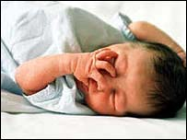
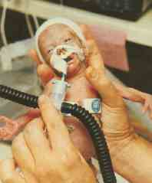
ΠΕΡΙΓΕΝΝΗΤΙΚΗ ΠΕΡΙΟΔΟΣ
Περιγεννητική ασφυξία
Προωρότητα με ενδοκοιλιακή
αιμορραγία, περικοιλιακή
λευκομαλακία,
μεθαιμορραγικό υδροκέφαλο
Χρωμοσωμικές ανωμαλίες-
γενετικά σύνδρομα που
αναγνωρίζονται κατά τη γέννηση
Νευρολογική σημειολογία που
εμφανίζεται στη γέννηση
(πτωχή σίτιση, υποτονία, σπασμοί)

Slide 22

ΝΕΟΓΝΙΚΗ ΚΑΙ ΒΡΕΦΙΚΗ ΗΛΙΚΙΑ
Καθυστέρηση στα κινητικά ορόσημα,
(κάθισμα, βάδιση, ασύμμετρη χρήση των άκρων,
ανώμαλη προτίμηση ενός άκρου)
Οπτική ή ακουστική βλάβη που παρατηρήθηκε
από τους γονείς η τον ανιχνευτικό έλεγχο
Γενικευμένη (σφαιρική) αναπτυξιακή καθυστέρηση

Slide 23
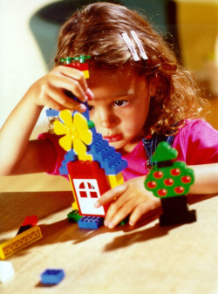
ΠΑΙΔΙ ΤΗΣ ΠΡΟΣΧΟΛΙΚΗΣ ΗΛΙΚΙΑΣ
Καθυστέρηση λόγου και ομιλίας
(μεμονωμένη ή στα πλαίσια συνολικής)
Ανωμαλία στη. βάδιση
Απώλεια ικανοτήτων από νευροεκφυλιστική διαταραχή

Slide 24

ΠΑΙΔΙ ΣΧΟΛΙΚΗΣ ΗΛΙΚΙΑΣ
Αδεξιότητα, φτωχή ισορροπία, διαταραχή. Στο συντονισμό των κινήσεων
Ειδικά γνωστικά ελλείμματα μπορούν να γίνουν αντιληπτά όταν
το παιδί ξεκινά πιο συστηματικά το γράψιμο ή την ανάγνωση
Ειδικές μαθησιακές δυσκολίες όπως η δυσλεξία και η δυσπραξία
ΔΕΠΥ
Σε οποιαδήποτε ηλικία:
Μετά από σοβαρή αρρώστια ή τραυματισμό του ΚΝΣ

Slide 25
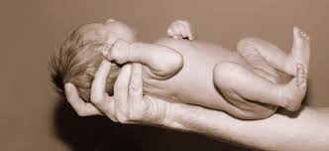
ΠΕΡΙΓΕΝΝΗΤΙΚΟΙ ΠΑΡΑΓΟΝΤΕΣ ΚΙΝΔΥΝΟΥ
Προωρότητα: 12,7% (Ηamilton et al., 2005)
24
28
32
34
37
Τελειόμηνα
Ακραία
Πρόωρα
Πολύ
Πρόωρα
Όψιμα
Πρόωρα
Εμβρυική Υπολειπόμενη Αύξηση
(ΙUGR, FGR)
Συμμετρικά / Ασύμμετρα
Stunting/Wasting
Βάρος Γέννησης: μικρό , <3^{η} ΕΘ ή μεγάλο , >97^{η} ΕΘ
για την ηλικία κύησης ( SGA, LGA αντίστοιχα)
Προγεννητικές επιδράσεις ανεξάρτητα απο το Βάρος
Γέννησης & την Ηλικία Κύησης (λοιμώξεις, τοξικά άιτια, στρες)
Περιγεννητικές επιπλοκές –συνήθως σε πρόωρα

Slide 26
Προωρότητα
Αύξηση συχνότητας πρόωρου τοκετού λόγω IVF,
ιατρικών λόγων & αύξησης επιβίωσης νεογνών.
Ηπιες κινητικές διαταραχές: αναπτυξιακή δυσπραξία/ αναπτυξιακή διαταραχή κινητικού συντονισμού : 10-50% στα πρόωρα, 5-6% στο γενικό πληθυσμό (Αrpino, 2010; Αllen, 2008; Μarlow, 2007;Ζwicker, 2009)
Νοητική Υστέρηση: ΔΝ στη σχολική ηλικία μικρότερος σε σχέση με τα τελειόμηνα. ΔΝ: 70-85 στο 15% των προώρων <1500γρ και στο 25% των <1000γρ (Latal, 2009;Taylor, 2016)
ΔΕΠΥ: ως 25% στα <1500γρ και ως 35% στα <1000γρ (Σtephens, 2009;Τayllor, 2006)
ΔΦΑ: διπλάσιος γενικά κίνδυνός σχετικά με γενικό πληθυσμό (Αrpino, 2010)
Άγχος, Κοινωνικές Δυσκολίες: 25-50% στη σχολική ηλικία στα 12-14, 8-14% γενικ. αγχώδης διαταραχή vs 1-4% στο γενικό πληθυσμό (Ιndredavik, 2004)

Slide 27
ΜΙΚΡΟ ΒΑΡΟΣ ΓΕΝΝΗΣΗΣ
IUGR >35 w: 0.5 SD χαμηλοτερα απο τα μη-IUGR σε όλες τις νευροαναπτυξιακές αξιολογήσεις: γνωστική λειτουργία, γλώσσα,συμπεριφορά, όραση, ακοή (Murray et al., BJOG, 2015)
Καθυστέρηση σε γνωστικές λειτουργίες, γλώσσα, κινητικές δεξιότητες, κοινωνική ανάπτυξη, προσοχή προσαρμοστική συμπεριφορα (Levine et al., Pediatrics, 2015)

Slide 28
ΠΑΡΑΤΕΤΑΜΕΝΗ ΠΑΡΑΜΟΝΗ ΣΕ
ΕΝΤΑΤΙΚΗ ΜΟΝΑΔΑ ΝΕΟΓΝΩΝ
10 700 συμμετέχονρες απο την
«Early Childhood Longitudinal Sample-Birth Cohort»
2100 νοσηλευτηκαν σε εντατική μονάδα νεογνών
Αυξημένη διάρκεια παραμονής στη ΜΕΝ ήταν προβλεπτική χαμηλών αναπτυξιακών επιδόσεων στη δοκιμασία Bayley στους 9 [νοητικό ΟR 1.08; Κινητικό OR 1.11] και 24 μήνες [νοητικό ΟR 1.00; Κινητικό OR 1.07] ενω το κοινωνικοοικονομικό επίπεδο ήταν καλύτερος προβλεπτικός παράγοντας σε μεγαλύτερες ηλικίες (προσχολική νηπιαγωγείο). Η ηλικία κύησης δεν έπαιξε ρολο στις σχέσεις αυτές
Subedi, 2016

Slide 29
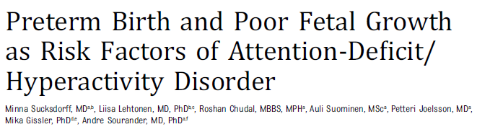
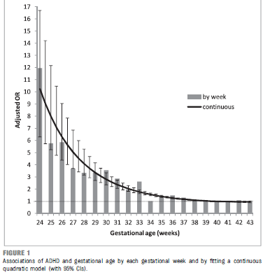
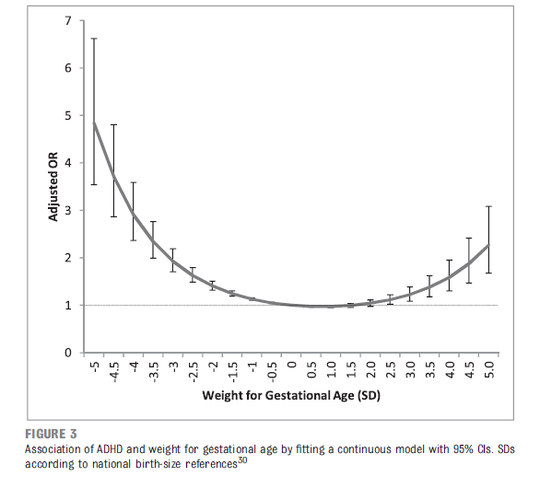
10.321 άτομα με ΔΕΠΥ και 38.355 μάρτυρες
απο το Φινλανδικό Ιατρικό Αρχείο Γεννήσεων (Finish Medical Birth Registry).
Συσχέτιση με ηλικία κύησης, βάρος ανα ηλικία κύησης, και ADHD
Συγχυτικο Παράγοντες: Κάπνισμα στην κύηση,πατρική ηλικία, τόκος, ψυχιατρικό ιστορικό γονέα, μετανάστευση, αλκοόλ-ουσίες στην κύηση, Κοινωνικο-οικονομικό επίπεδο, γάμος
Α. Ο κίνδυνος για ΔΕΠΥ αυξάνει αντίστροφα με την ηλικία κύησης
Β. Κίνδυνος σε σχήμα U ανάλογα με το βάρος γέννησης (1 SD κάτω/2 SD πάνω)
Μικρό βάρος γέννησης (SGA)
έχει συνδεθεί με ΔΕΠΥ
(Halmey et al., 2012;Gustafson et al., 2011;
Aarnoudse- Moens et al., 2009; Class et al., 2014)

Slide 30
Κάπνισμα & Κύηση
Κάπνισμα: μικρό βάρος γέννησης-διορθωμένο για γενετικούς & οικογενειακούς παράγοντες (Knopik, 2015)
Πειραματικές μελέτες: θετική συσχέτιση μεταξύ ΔΕΠΥ και χρόνιας έκθεσης της μητέρας σε κάπνισμα κατά την κύηση (Fung & Lau, 1989; Hagino & Lee, 1985; Johns 1982; Richardson & Day 1994; Van de Kamp & Collins 1994 )
To κάπνισμα της μητέρας κατά την κύηση, είναι ανεξάρτητος παράγοντας κινδύνου για ΔΕΠΥ (Βiederman 1995,;Mick 2002; Milberger 1996)
Συσχέτιση καπνίσματος στην κύηση με ΔΕΠΥ και συνννόσηση σε 10.000 παιδιά με ΔΕΠΥ & 38.000 μάρτυρες (Φινλανδικό δείγμα)
(Joelsson, 2016)
Μετα-ανάλυση: 18.000 άτομα με ΔΑΦ ΔΕΝ συσχετίστηκε με ΔΑΦ (Tang et al.,2015)

Slide 31
Αλκοόλ & Κύηση
Διαταραχές Φάσματος Εμβρυικής Αλκοόλης (FAS Spectrum)
Γνωσιακά & Συμπεριφορικά προβλήματα: μάθηση, μνήμη, γλώσσα, προσοχή, εκτελεστικές λειτουργίες, λεπτή & αδρή κινητικότητα, κοινωνικότητα, ΔΕΠΥ, διαταρακτική συμπεριφορά
Διαταραχές Σωματικής Αυξησης, κρανιοπροσωπικές ανωμαλίες, δυσμορφικά χαρακτηριστικά
ΜΗΧΑΝΙΣΜΟΙ
Αυξημένο Οξειδωτικό Στρες,
Μιτοχονδριακή καταστροφή,
Επιδρά σε αυξ. παράγοντες,
μόρια σηματοδότησης,
μόρια προσκόλλησης,
γονιδιακή έκφραση
Basavarajappa, 2015

Slide 32
ΠρογEννητικό Στρες
Μητρικό Στρες ή ‘Αγχος στην Κύηση:
Προβλεπτικό της ανάπτυξης ΔΕΠΥ (Rodriguez & Bohlin, 2005; Van der Bergh, 2004)
Χαμηλότερη προσοχή/συγκέντρωση σε 6 χρονών (Gutteling et al., 2006)
συμπτωματολογία ΔΕΠΥ σε αγόρια (Ο. Connor, 2002)
σε παιδιά με ΔΕΠΥ, πιο έντονα
συμπτωματα αυτοί που οι μητέρες
τους είχαν προγεννητικό στρες
δε σχετίστηκε με IQ αλλά με
συπτωματολογία ΔΕΠΥ
(Grizenko et al., 2015)

Slide 33
ΠΕΡΙΒΑΛΛΟΝ
ΧΗΜΙΚΕΣ ΟΥΣΙΕΣ ΑΠΟ ΠΛΑΣΤΙΚΑ
(Δισφαινόλη-Α (BPA),
Φθαλικές Ενώσεις)
ΑΝΘΕΚΤΙΚΟΙ ΟΡΓΑΝΙΚΟΙ ΡΥΠΟΙ
ΒΑΡΕΑ ΜΕΤΑΛΛΑ
ΑΤΜΟΣΦΑΙΡΙΚΗ ΡΥΠΑΝΣΗ

Slide 34
ΧΗΜΙΚΕΣ ΟΥΣΙΕΣ ΑΠΟ ΠΛΑΣΤΙΚΑ
Α. Δισφαινόλη-Α (BPA)
Σε μελέτη 244 μητέρων και 3-χρονων παιδιών τους: υψηλότερη ΒPΑ στην κύηση συνδέθηκε με περισσότερα συμπτώματα άγχους, υπερκινητικότητας και κατάθλιψης, ειδικά στα κορίτσια (BRAUN, 2011)
Προγεννητική έκθεση σε BPA: σημαντικότερες επιδράσεις στα αγόρια ή αντίθετες δράσεις στα αγόρια από τα κορίτσια (EVANS,2014;PERERA,2012)
Υψηλότερη BPA στα ούρα της μητέρας προγεννητικά συνδέθηκε με υψηλότερες επιδόσεις συναισθηματικής αντιδραστικότητας, επιθετικότητας και συμπτωμάτων απροσεξίας τα οποία συνδέονται με ΔΕΠΥ και διαταραχές διαγωγής (ROEN,2015;CASAS 2015;TANAKA 2002)

Slide 35
ΧΗΜΙΚΕΣ ΟΥΣΙΕΣ ΑΠΟ ΠΛΑΣΤΙΚΑ
Β. Φθαλικες Ενώσεις
Σε πειραματική μελετη σε ποντίκια: η προσθήκη φθαλικής ένωσης στη δίαιτα της μητέρας είχε αρνητική επίδραση στη συμπεριφορά των απογόνων (Τanaka, 2002).
Η προγεννητική έκθεση σε φθαλικές ενώσεις φάνηκε επίσης να συνδέεται με συμπεριφορικά προβλήματα στα παιδιά. Σε μελετη απο την Πολωνία, φάνηκε οτι η προγεννητική έκθεση σε φθαλικά συνδέεται αρνητικά με τα αναπτυξιακά χαρακτηριστικά του παιδιού, όπως οι νοητικές, γλωσσικές και κινητικές ικανότητες (Polanska, 2014)
Σε άλλη μελέτη, οι συγκεντρώσεις φθαλικών ενώσεων στα ούρα της μητέρας συνδέονται με τα προβληματα εξωτερίκευσης στα παιδιά (Lien, 2015)

Slide 36
ΑΝΘΕΚΤΙΚΟΙ ΟΡΓΑΝΙΚΟΙ ΡΥΠΟΙ (ΑΟΡ)
ΑΟΡ και νευροαναπτυξιακές διαταραχές: πιθανή σχέση μέσω μείωσης των γνωστικών ικανοτήτων (Strom, 2014;Kyriklaki 2016;Oulhote, 2016)
Γερμανική μελέτη των πολυχλωριωμένων διβενζο-p-διοξινών και φουρανίων (PCDD/Fs) και PCB έδειξε: επίδραση των (PCDD/Fs) και PCB στην προσοχή σε υγιή παιδιά (Neugebauer, 2015)
Μελέτη προγεννητικής έκθεσης σε PFOA, σε βρέφη και παιδιά 6 και 18 μηνών: αρνητική επίδραση στη νευροανάπτυξη των κοριτσιών, ωστόσο παρατηρήθηκε έλλειψη συσχέτισης μεταξύ PFOA και νευροανάπτυξης σε βρέφη 18 μηνών, υποδηλώνοντας οτι ίσως οι επιδράσεις των ΑΟΡ είναι παροδικές κατά την βρεφική ηλικία (Goudarzi, 2016)

Slide 37
ΒΑΡΕΑ ΜΕΤΑΛΛΑ (ΜΕΘΥΛΥΔΡΑΡΓΥΡΟΣ)
Kατανάλωση μολυσμένων ψαριών και θαλασσινών
Aτύχημα στον κόλπο Μιναμάτα της Ιαπωνίας – άτομα που κατανάλωσαν θαλασσινά μολυσμένα από τα απόβλητα χημικού εργοστασίου παρουσίασαν νευρολογική συμπτωματολογία (νόσος Μιναμάτα, Harada,1995) Τα παιδιά των ασυμπτωματικών γυναικών : νευρολογικά ή νευροαναπτυξιακά προβλήματα
Πειραματικά μοντέλα: έκθεση στην κύηση/
γαλουχία προκαλεί σημαντικά ελλείμματα σε
συμπεριφορικές δοκιμασίες και μαθησιακές
δυσκολίες (Sakamoto, 2002; Cagiano, 1990)
Νευροτοξικότητα επάγεται μέσω του
οξειδωτικού στρες και επιδρώντας στα
μονοπάτια της κυνουρενίνης και των
υποδοχέων NMDA (Albores-Garcia, 2016)

Slide 38
ΒΑΡΕΑ ΜΕΤΑΛΛΑ (ΜΟΛΥΒΔΟΣ)
Πηγές έκθεσης: ο αέρας ή το νερό και χαμηλό επίπεδο έκθεσης μπορεί να προκαλέσει αρνητικές επιδράσεις στον άνθρωπο (Liu, 2014)
Η προγεννητική /κατά τη γαλουχία έκθεση επηρεάζει τη μάθηση και τη μνήμη σε πειραματικά μοντέλα (Li 2009; Yang, 2016; Li, 2016)
Πρόσφατη μεταανάλυση: η αύξηση των συγκεντρώσεων αρσενικού και μαγγανίου συνδέεται με χαμηλότερο δείκτη νοημοσύνης και η προγεννητική έκθεση σε μαγγάνιο αυξάνει τον κίνδυνο ΔΕΠΥ. Η μεταγεννητική έκθεση σε μόλυβδο (στο πλάσμα) συνδέεται με αυξημένο κίνδυνο ΝΑΔ και μείωση των γνωστικών δεξιοτήτων (Rodrígues-Barranco, 2013;Rodrigues 2016 )

Slide 39
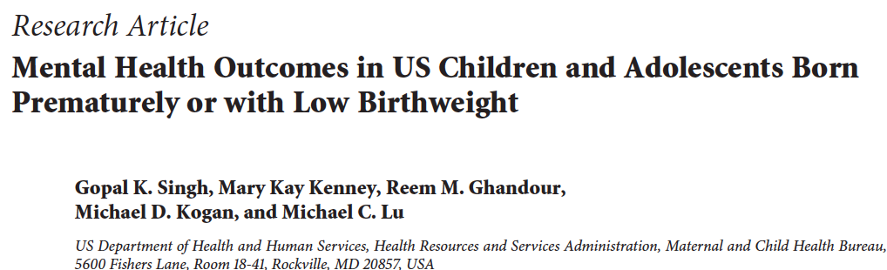
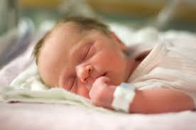
National Survey of Children’s Health 2011-12-αντιπροσωπευτικό δείγμα παιδιάω 0-17χρ
Διόρθωση για κοινωνικο-οικονομικό επίπεδο, οικογ. περιβάλλον, δημογραφικά
-85.000 παιδιά 2-17χρονών
Συμπεριφορικά / συναισθηματικά προβλήματα
Σοβαρά συμπεριφορικά/συναισθηματικά προβλήματα
Κατάθλιψη
‘Αγχος
Διαταραχές Διαγωγής
ΔΑΦ
ΔΕΠΥ
Αναπτυξιακή καθυστέρηση
Μαθησιακή Δυσκολία
Νοητική Υστέρηση
ΠΡΟΩΡΑ-πιθανότητες
Σοβαρα Συμπ/Συνα.61%
Κατάλιψη 33%
Αγχος 58%
ΔΑΦ 2.3%
Καθυστέρηση 2.9%
ΠΟΛΥ ΠΡΟΩΡΑ-πιθανότητες
ΔΑΦ 3.2%
Καθυστέρηση 4.4 %
ΔΕΠΥ 5.4%
Σημαντικοί κοινωνικο-οικονομκοί παράγοντες
Νευροαναπτυξιακές διαταραχές μεσολαβούν στη σχέση προωρότητας/άγχους καταθλιψης

Slide 40
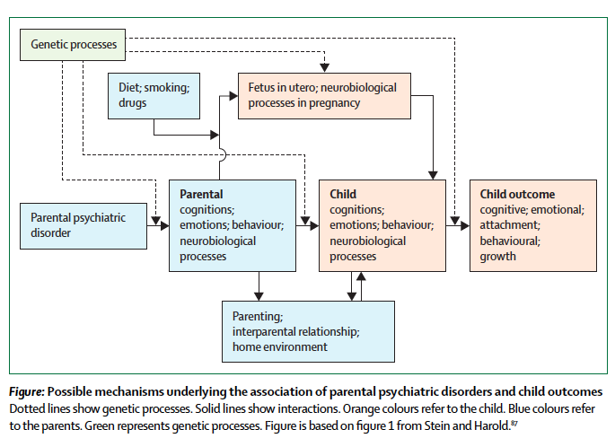
Περιγεννητικές Ψυχικές Διαταραχές
Stein, Lancet 2014

Slide 41

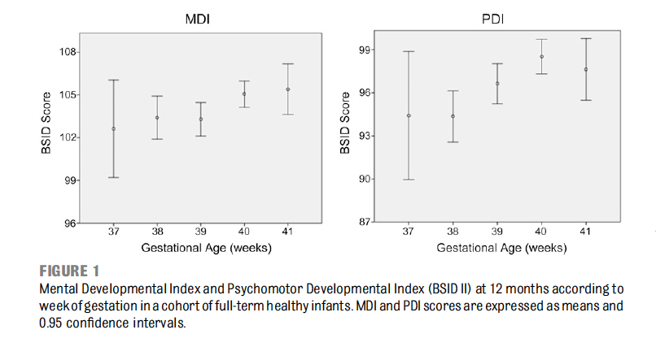
1562 Υγιή Τελειόμηνα Νεογνά
με φυσιολογικό βάρος-
Κλιμακες Bayley:
Για κάθε επιπρόσθετη
εβδομάδα κύησης,
ο Νοητικός Αναπτυξιακός Δείκτης αυξανόταν κατα 0.8 μονάδες και ο ψυχοκινητικός κατά 1.4 μονάδες
.
ΑΥΞΗΣΗ ΤΩΝ ΑΝΑΠΤΥΞΙΑΚΩΝ ΣΚΟΡ ΜΕ ΤΗΝ ΗΛΙΚΙΑ

Slide 42
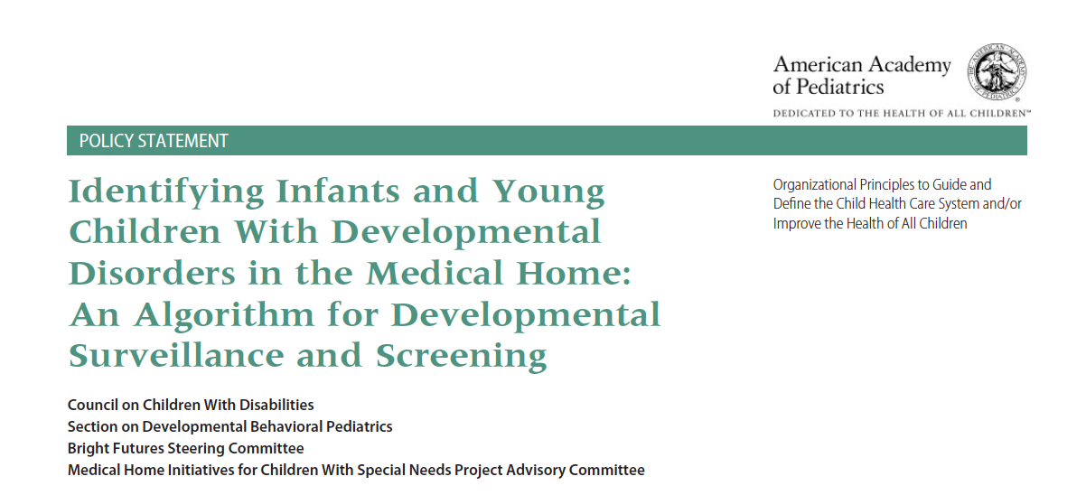
ΕΓΚΑΙΡΗ ΑΝΙΧΝΕΥΣΗ
«Η πρώιμη ανίχνευση των αναπτυξιακών διαταραχών είναι τεράστιας
σημασίας για την υγεία των παιδιών και των οικογενειών τους.
Αποτελεί αναπόσπαστη λειτουργία της πρωτοβάθμιας
ιατρικής και υπευθυνότητα των παιδιάτρων»

Slide 43
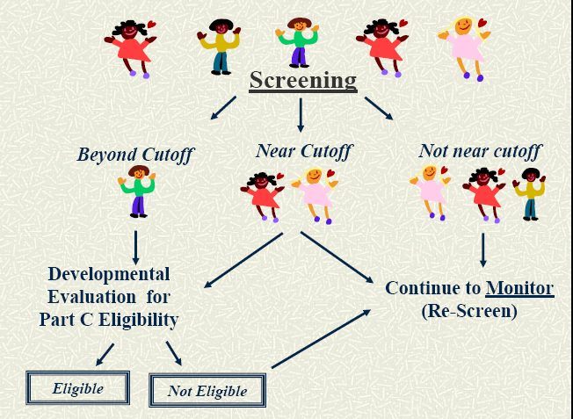
ΑΝΙΧΝΕΥΤΙΚΑ ΕΡΓΑΛΕΙΑ

Slide 44
ΑΞΙΟΛΟΓΗΣΕΙΣ
ΑΝΙΧΝΕΥΣΗ: Σύντομη διαδικασία αξιολόγησης σχεδιασμένη να αναγνωρίζει παιδιά που θα αξιολογηθούν περεταίρω από υπηρεσίες ψυχικής υγείας, ειδικής εκπαίδευσης και πρώιμης παρέμβασης
ΔΙΑΓΝΩΣΤΙΚΗ ΑΞΙΟΛΟΓΗΣΗ: Σε βάθος αξιολογηση ενός ή περισσότερων τομέων της ανάπτυξης ώστε να καθοριστεί η φύση και η έκταση ενός βιολογικού /αναπτυξιακού προβλήματος και καθορισμός του αν το παιδί είναι υποψήφιο για υπηρεσίες παρέμβασης
ΠΑΡΑΚΟΛΟΥΘΗΣΗ: Aναπτυξιακή επιτήρηση (ανίχνευση σε συχνά διαστήματα) Βρεφών & παιδιών σε κίνδυνο που δεν έχουν κριθεί ότι είναι κατάλληλα για ειδικές υπηρεσίες

Slide 45
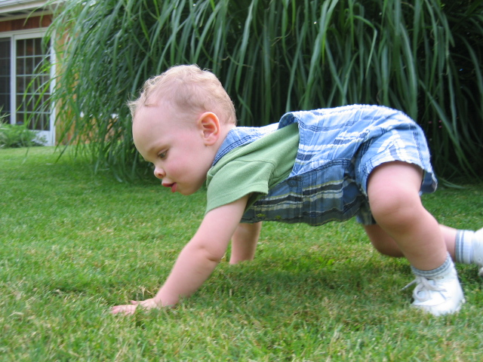
Η ΕΞΕΤΑΣΗ ΤΩΝ 9 ΜΗΝΩΝ
Μπορούν να αναγνωριστούν θέματα που αφορούν
Κινητική ανάπτυξη,
Όραση και ακοή
Ικανότητες επικοινωνίας –ακούει στο όνομα του, δείχνει
Συζήτηση με τους γονείς για τον ανιχνευτικό αναπτυξιακό έλεγχο και για τα ορόσημα της ομιλίας και της επικοινωνίας

Slide 46
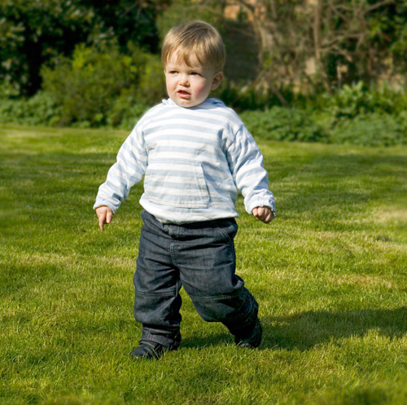
Η ΕΞΕΤΑΣΗ ΤΩΝ 18 ΜΗΝΩΝ
Μπορούν να διαγνωστούν καθυστερήσεις στην
Επικοινωνία,
Γλωσσική ανάπτυξη,
Ήπιες κινητικές διαταραχές που δε διαγνώστηκαν στην εκτίμηση των 9 μηνών
Πρώιμη παρέμβαση αποτελεσματική
Σε κινητικά προβλήματα,
Καθυστερημένη γλωσσική ανάπτυξη
Συνίσταται επίσης:
Μαζί με τοv αναπτυξιακό ανιχνευτικό έλεγχο
να γίνεται ανιχνευτικός έλεγχος για ΔΑΦ

Slide 47

Η ΕΞΕΤΑΣΗ ΤΩΝ 30 ΜΗΝΩΝ
Μπορεί να διαγνωστεί η πλειοψηφία των
καθυστερήσεων στην
Επικοινωνία,
Γλωσσική ανάπτυξη,
Κινητικές διαταραχές,
Γνωστικά προβλήματα
Οι αξιολογήσεις που αναφέρθηκαν αφορούν τα παιδιά με τυπική
Ανάπτυξη. Τα ανιχνευτικά τεστ πρέπει να συνεχίζονται κατά την
παιδική ηλικία ή αν υπάρχουν ερωτηματικά για την ανάπτυξη

Slide 48

Ανιχνευτικές δοκιμασίες για τις
ΔΑΦ
30 Οκτωβρίου 2007:
H American Academy of Pediatrics ανακοίνωσε πρόγραμμα
ανιχνευτικού ελέγχου για όλα τα βρέφη σαν μέρος της εξέτασης
των 18 και 24 μηνών
Η ΑΑΠ συστήνει τη συμπλήρωση ενός ερωτηματολογίου από
τους γονείς ενώ περιμένουν στην αίθουσα αναμονής
Η ΑΑΠ συστήνει 3 βήματα στις θετικές περιπτώσεις:
Παραπομπή σε κέντρο αυτισμού για οριστική διάγνωση
«Συνταγογραφία» για πρόγραμμα πρώιμης παρέμβασης
Ακουολογική εκτίμηση για έλεγχο ακοής

Slide 49
ΑΝΙΧΝΕΥΤΙΚΑ ΕΡΓΑΛΕΙΑ: ΣΥΣΤΑΣΕΙΣ
1. Σε κάθε προληπτική επίσκεψη:
επίβλεψη της ανάπτυξης,
λήψη αναπτυξιακού ιστορικού,
προσοχή στις ανησυχίες των γονέων,
προσεκτικές & ακριβείς παρατηρήσεις του παιδιού
καταγραφή των ευρημάτων
2. Χρήση σταθμισμένης αναπτυξιακής δοκιμασίας στα παιδιά με
καθυστερημένη ή μη-τυπική ανάπτυξη και σε αυτά που έχουν
χαμηλή πιθανότητα να έχουν μια αναπτυξιακή διαταραχή
στις επισκέψεις των 9, 18 και 30 μηνών
3. Προγραμματισμός επανεξέτασης σύντομα για τα παιδιά για τα οποία υπάρχουν αμφιβολίες που δεν έχουν επιβεβαιωθεί
4. Παραπομπή των παιδιών με ισχυρές υποψίες αναπτυξιακής
καθυστέρησης σε προγράμματα αξιολόγησης & πρώιμης παρέμβασης

Slide 50
ΑΝΙΧΝΕΥΤΙΚΑ ΕΡΓΑΛΕΙΑ: ΣΥΣΤΑΣΕΙΣ
5. Συντονισμός παιδιατρικών & αναπτυξιακών αξιολογήσεων
για τα παιδιά με θετικά αποτελέσματα στις αναπτυξιακές δοκιμασίες
6. Έναρξη προγράμματος διαχείρισης χρόνιου προβλήματος
για κάθε παιδί με αναπτυξιακή καθυστέρηση
7. Καταγραφή όλων των στοιχείων από την ανίχνευση ως τις
αξιολογήσεις στο φάκελο του παιδιού
8. Ανάπτυξη σχέσεων με τους κρατικούς φορείς και τα τοπικά
προγράμματα
9. Οργάνωση ενός προγράμματος συντονισμού επίβλεψης &
ανίχνευσης

